Slide 1
Теории и практики в светлината на новостите в системата на предучилищното образование

Slide 2
ПРИЛОЖЕНИЕ НА МНЕМОНИЧНИЯ МЕТОД В ПРЕДУЧИЛИЩНА Възраст ( ПРИ ВЪЗПРИЕМАНЕ И ЗАУЧАВАНЕ НА ЛИРИЧЕСКА ТВОРБА )
Доц. д-р Пенка Кръстева Вълчева

Slide 3
Проучване на утвърдените в педагогическата практика методи и похвати за работа с лирическо произведение
В годишното тематично разпределение не са предвидени педагогически ситуации, посветени само на заучаване на лирическо произведение. Обикновено заучаването започва в ситуацията за възприемане на произведението и продължава в други режимни моменти.

Slide 4
Проучване на утвърдените в педагогическата практика методи и похвати за работа с лирическо произведение
Смущаващо висок е и процентът на учителите, използващи индивидуално частично заучаване, което е противопоказано от гледна точка на осмислянето и съпреживяването на идейно-художествената цялост на творбата и емоционалния заряд, който тя носи. Индивидуалното заучаване отнема много време и енергия, затова голяма част от учителите предпочитат хоровото повторение на стихотворението от децата. Този метод на заучаване води до „формализъм“, или казано иначе – „кухо“ декламиране на стихотворението. Заученото по този начин лирическо произведение се възпроизвежда от децата механично, без вникване в съдържанието и чувството на творбата и без съзнателен контрол на интонационната изразителност на речта.

Slide 5
Мнемотаблиците представляват думи, фрази или текст, кодирани в картини или символи, които подкрепят детето в запомнянето и възпроизвеждането им посредством различни асоциации.

Slide 6
Същността на метода се изразява в следното:
Човешкият мозък получава сигнали едновременно от няколко анализатора: слухови, визуални, тактилни.
Те са комбинирани – създават се сложни невронни връзки, които улесняват запаметяването – съхраняването и възпроизвеждането на информация.
Достатъчно е да се запомни едно от изображенията на асоциативната серия, за да може мозъкът да възпроизведе всичко друго, свързано с него.
Чрез основната си функция – да прекодира информацията от визуална в абстрактна и обратно, мнемотаблиците помагат на децата в предучилищна възраст да:
– запомнят и възпроизвеждат по-лесно стихотворения;
– изграждат логическа верига от събития при възприемане на сюжетни стихотворения;
– обогатяват и семантизират речника си.

Slide 7
Тема: „Лятото рисува“ от Кина Константинова
Ядра: Възприемане на литературно произведение, Пресъздаване на литературно произведение
Цел: Естетическо възприемане на стихотворението „Лятото рисува“ от Кина Константинова
Очаквани резултати:
Знания:
– запознаване със стихотворението „Лятото рисува“ от Кина Константинова;
– изясняване значението на непознатите думи в текста.
Умения:
– участие в беседа по текста на стихотворението;
– заучаването му наизуст.
Отношения:
– съпреживяване на чувството, изразено в стихотворението;
– изразяване на емоционално-оценъчно отношение към лирическо произведение.

Slide 8
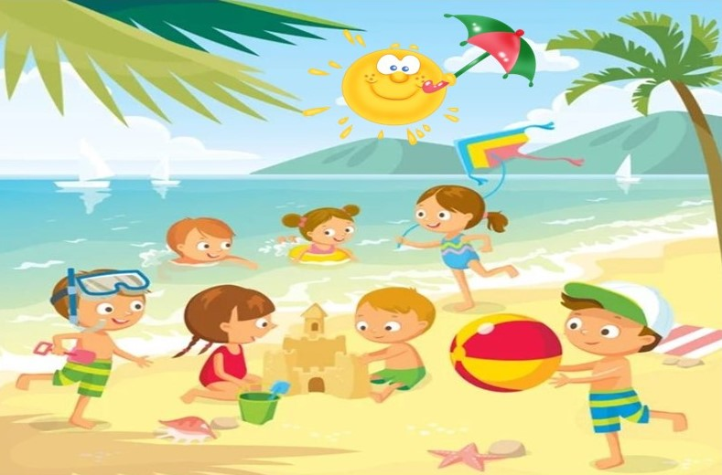
Ход на ситуацията:
Децата се въвеждат в темата на стихотворението с прослушване на песента „Чакай ме, море“ (музика: Петър Льондев, текст: Ангелина Жекова) и кратка беседа по съдържанието ѝ. В тази част на ситуацията учителят поставя акцент на личните преживявания на децата, свързани с лятото и морето.
Ситуацията продължава с показ на картина по текста на стихотворението. Учителят насочва вниманието на децата към нейното съдържание с въпросите: Къде са децата на картината? Какво правят? Как се чувстват? За какво трябва да внимавате, когато сте на плажа?

Slide 9
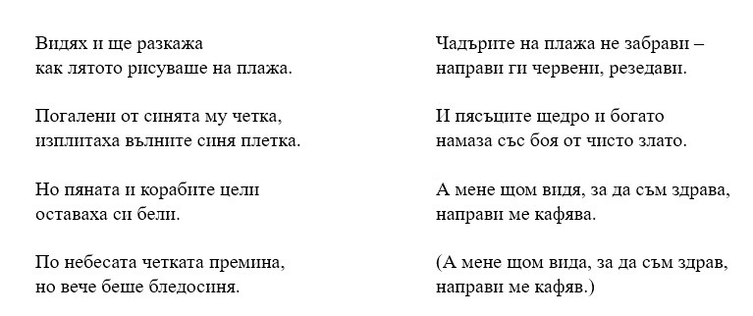
Следва мотивирано представяне на заглавието и автора на стихотворението и неговото изразително изпълнение от учителя.
Лятото рисува
Кина Константинова

Slide 10
Следва беседа по текста на стихотворението, която цели да разкрие идейно-естетическото съдържание на творбата и значението на непознатите думи. За по-пълноценното осмисляне на произведението в хода на беседата се използва подборно четене, при което учителят чете откъси от текста и задава въпроси по тях.
Беседа по текста на стихотворението:
– Деца, какво чувство създава това стихотворение: весело или тъжно?
– По какво си прилича с песента?
– Кой ни говори в него?
– Виждате ли детето на картината?
– За какво ни разказва то?
– Чуйте отново началото на стихотворението:
(Четат се първите четири двустишия.)
– В какъв цвят лятото оцветява вълните?
– Какви остават корабите и морската пяна?
– Кога виждаме морска пяна?
– С коя дума можем да заменим думата „небеса“?
– Защо небето става бледосиньо?
– Чуйте отново следващия откъс от стихотворението:
(Чете се останалата част от текста.)
– В какви цветове са чадърите на плажа?
– Знаете ли как изглежда резедавият цвят?
(показва се)
– Какви стават пясъците?
– Какви са думите „щедро и богато“: думи-приятелки или обратни думи?
– Какво прави лятото с момиченцето?
– Как наричаме кафявия цвят на кожата?
– Защо стихотворението е озаглавено по този начин?

Slide 11
Следва второ цялостно изпълнение на стихотворението с помощта на мнемотаблицата. Учителят рецитира текста, като посочва съответните изображения.
Мнемотаблица на стихотворението „Лятото рисува“ от Кинка Константинова

Slide 12
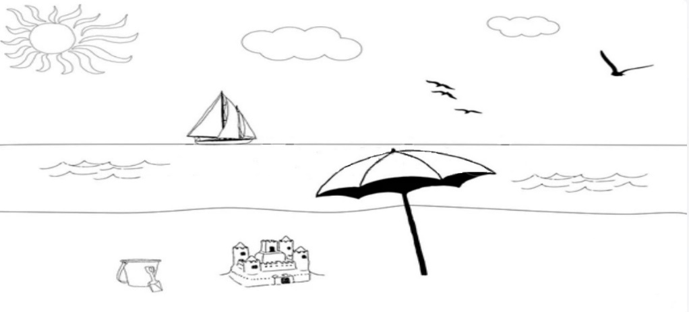
Ситуацията продължава с „четене“ на картинния запис на стихотворението. Учителят предоставя мнемотаблица на всяко дете и изпълнява цялото стихотворение, като поставя задача към децата да следят картинките. Текстът се произнася бавно и изразително, а децата посочват последователно отделните изображения в мнемотаблицата. Действието се повтаря два пъти.
Следва заучаване на стихотворението наизуст, като няколко деца казват стихотворението с помощта на учителя, който подсказва отделни думи от текста и посочва съответното изображение в мнемотаблицата.
В заключителната част на ситуацията учителят предлага на децата морски пейзаж за оцветяване, като ги кани да оцветят картината с цветовете на лятото и да нарисуват себе си на плажа.
Заучаването наизуст на стихотворението продължава в други режимни моменти с отново с помощта на мнемотаблицата.

Slide 13
Изводи:
За ефективното прилагане на описания методически алгоритъм в рамките на педагогическа ситуация за възприемане и заучаване наизуст на стихотворение е необходимо да се следват следните правила:
Мнемотаблицата трябва да се въвежда след художественото възприемане и анализ на съдържанието на произведението.
Работата върху текста на стихотворението с помощта на мнемотаблицата не бива да продължава повече от 10 минути в рамките на педагогическата ситуация.
Играта, като водеща дейност за децата, трябва да съпътства целия процес на работа с мнемотаблиците. Ето защо учителят трябва да осигури мнемотаблица на всяко дете и да му даде възможност да „прочете“ картинния запис на стихотворението, като свърже всяко от изображенията с прослушания текст.
Мнемотаблиците могат да включват както конкретни, така и схематични или символни изображения, но при всички случаи те трябва да са изобразени в ярки цветове, за да привлекат и задържат вниманието на децата.

Slide 14
Изводи:
Съобразно обема на краткосрочната памет, който варива в границите7±2 мнемонични единици, мнемотаблиците трябва да съдържат не повече от 9 картинки (мнемокарти). При структуриране на мнемотаблицата не можем да увеличим броя на мнемоничните единици, т.е. информацията, която функционира като един стимул, но можем да увеличим количеството информация във всяка от тях. Това ще рече, че една картинка (мнемокарта) в мнемотаблицата може да изобразява както един стих от стихотворението, така и цяла строфа.
За по-лесното асоцииране на изображенията с конкретния откъс на стихотворението те трябва да фиксират първата и/или последната дума в него.
За да се осигури дългосрочното запомняне и възпроизвеждане на информацията в рамките на една педагогическа ситуация, на децата не бива да се показва повече от една мнемотаблица.

Slide 15
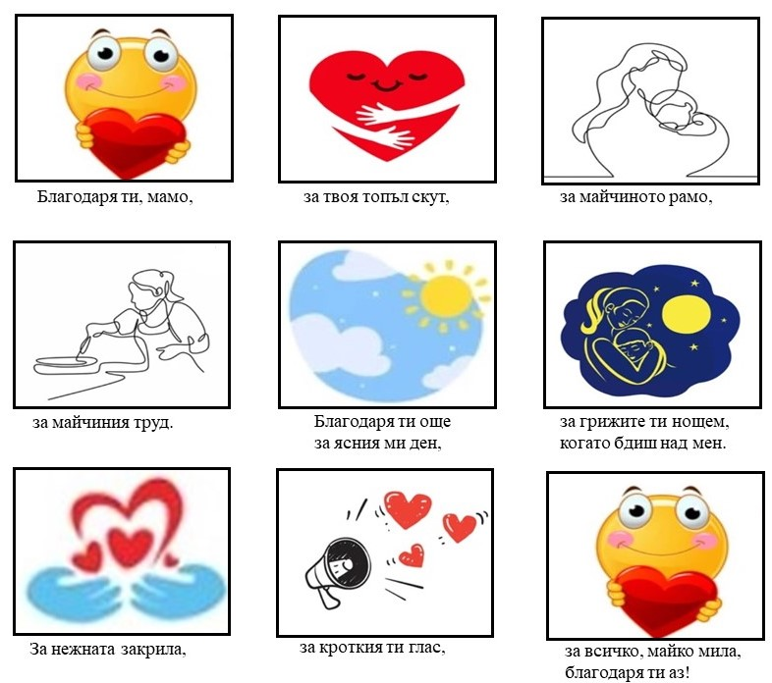
Мнемотаблица на стихотворението „Благодаря ти, мамо“ от Асен Босев
https://bg.e-prosveta.bg/book/9?page=47

Slide 16
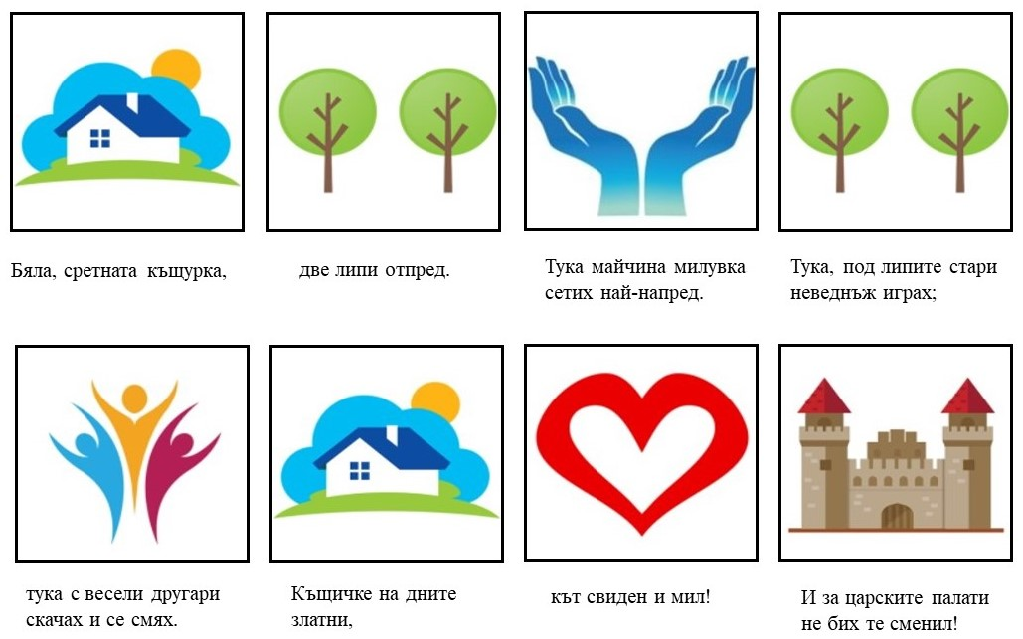
Мнемотаблица на стихотворението „Родна стряха“ от Ран Босилек
https://bg.e-prosveta.bg/book/354?page=51

Slide 17
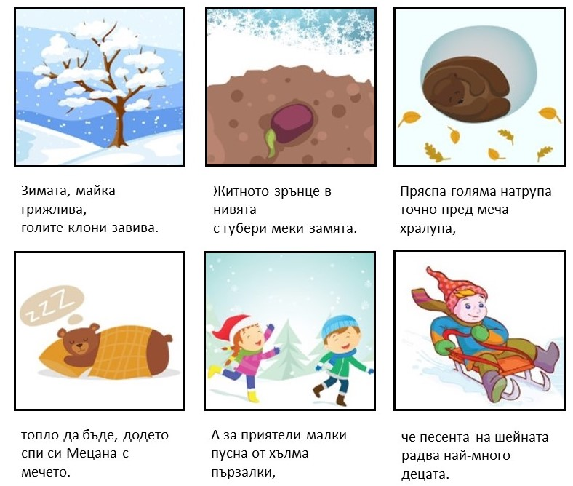
Мнемотаблица на стихотворението „Зима“ от Ангелина Жекова
https://bg.e-prosveta.bg/book/354?page=33

Slide 18
Време за вашите въпроси!

